Slide 1
Chatex vizsgaremek

Slide 2
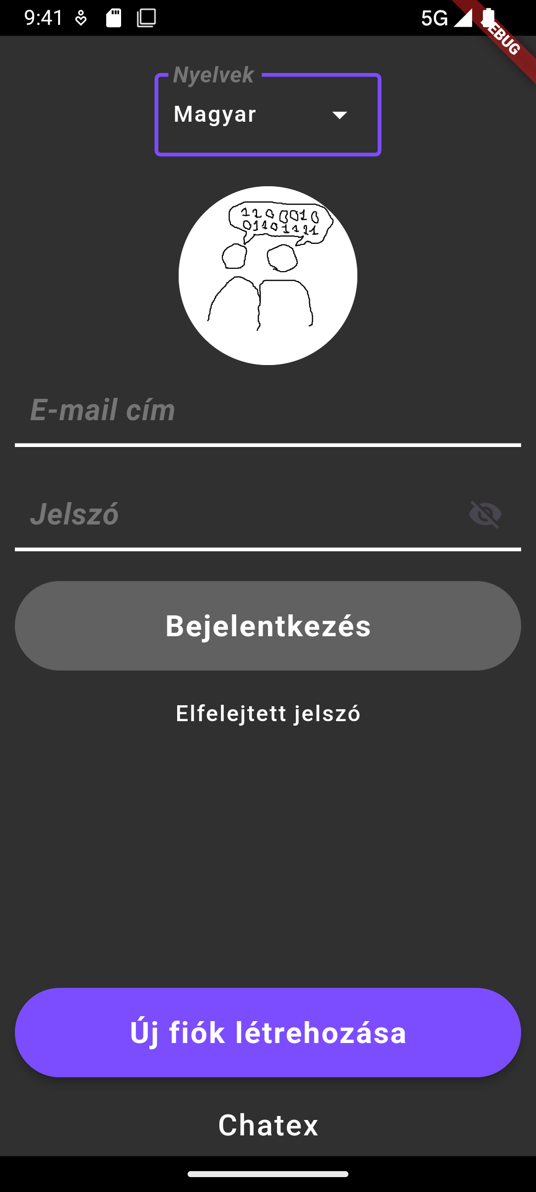
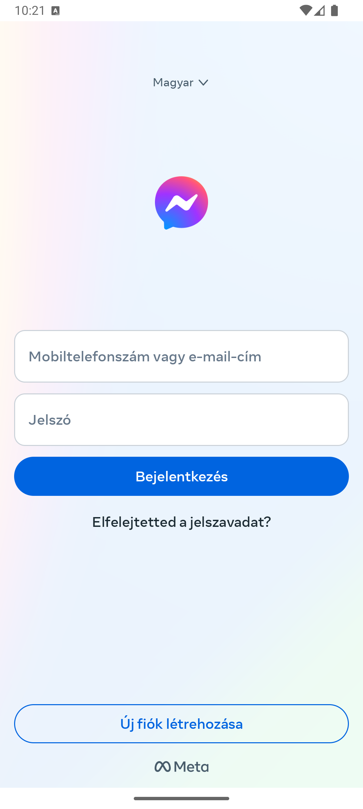
Szoftver célja:
Az alkalmazásunk célja az hogy a Meta által fejlesztett Messengerre legyen egy alternatíva, melyben több testreszabási opció lesz elérhető (több szövegszerkesztési lehetőség, effektusok).
Ezt úgy akarjuk megvalósítani hogy minden választásnál a leghatékonyabbak legyünk.

Slide 3
Műszaki megvalósítása:
A projekt lefedi mind a Frontend és a Backend programozást.
Frontend:
Flutter
Dart
HTML, CSS
Backend:
PHP (REST Api)
MySQL
A fejlesztést különböző IDE-kel, Extension-ökkel és Github-bal fejlesztettük.
IDE-k:
Android Studio (2024.2.2 Patch 1)
Visual Studio Code (1.97.2)
Live Share extension a Githubos fejlesztés miatt
Github Desktop (3.4.16)
Main branch használata csak

